Slide 1

Qualidade de Processo II SPI
Prof. Raul Sidnei Wazlawick
UFSC-CTC-INE

Slide 2
Conteúdo
Modelo Ideal
Fatores humanos em SPI
Linha de processo de software

Slide 3
Melhoria de Processo de Software (SEI-IDEAL)
Os modelos de avaliação não explicam o caminho para chegar nestes objetivos.
Para trilhar este caminho é necessário aplicar um modelo de melhoria de processo (SPI – Software Process Improvement).

Slide 4
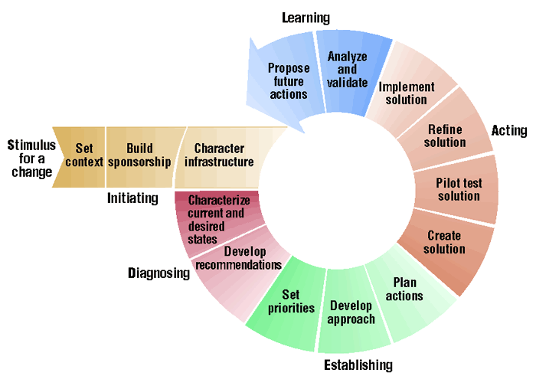
Fases do modelo IDEAL
Iniciação.
Diagnóstico.
Estabelecimento.
Ação.
Aprendizagem.

Slide 5

Iniciação
Equipe de descoberta
Estímulo para mudança
Estabelecer contexto
Construir patrocínio
Garantir infraestrutura

Slide 6

Diagnóstico
Diagnóstico do estado atual da organização
Visão de futuro da organização
Desenvolver recomendações

Slide 7

Estabelecimento
Plano de ação estratégica para SPI
Definir prioridades
Desenvolver abordagem
Planejar ações

Slide 8

Ação
Criar soluções
Testar solução piloto
Refinar solução
Implementar solução

Slide 9

Aprendizagem
Analisar e validar
Propor ações futuras

Slide 10
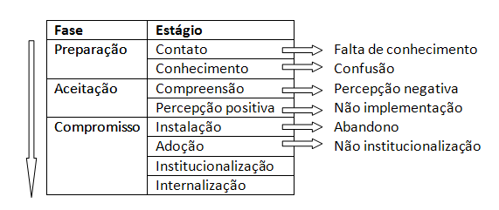
Fatores Humanos em SPI

Slide 11

Change Management (CM)
Estabelecer um senso de urgência.
Criar uma coalizão administrativa.
Desenvolver uma visão estratégica.
Comunicar a visão da mudança.
Dar poder aos empregados para ações amplas.
Obter vitórias de curto prazo.
Consolidação das melhorias e produção de mais mudanças.
Estabelecer os novos processos na cultura da empresa.

Slide 12
Comparação entre IDEAL e CM
Modelo IDEAL |  | Gestão de mudança (CM)
Fase | Pontos principais | Pontos principais | Fase
1. Iniciação | Criar estímulo para a melhoria. Definir o contexto e estabelecer patrocínio para o programa. Estabelecer a infraestrutura para a melhoria. | Apresentar um esboço sobre a situação dos concorrentes. Mostrar possíveis crises sem a mudança e oportunidades advindas da mudança. Convencer pelo menos 75% dos gestores da necessidade de mudança para a organização. | 1. Mobilização dos colaboradores através do estabelecimento de um senso de urgência

Slide 13
Comparação entre IDEAL e CM
Modelo IDEAL |  | Gestão de mudança (CM)
Fase | Pontos principais | Pontos principais | Fase
2. Diagnóstico | Avaliar e caracterizar o estado atual da empresa. Desenvolver as recomendações de melhoria. Definir e preencher documentos que serão a base para o plano de ação de SPI. | Delinear claramente o estado futuro da organização com as mudanças estabelecidas. Desenvolver estratégias para atingir a visão. | 2. Desenvolvimento de uma visão e de uma estratégia

Slide 14
Comparação entre IDEAL e CM
Modelo IDEAL |  | Gestão de mudança (CM)
Fase | Pontos principais | Pontos principais | Fase
3. Estabelecimento | Definir as questões da SPI, estratégias, metas mensuráveis, métricas e recursos. Estabelecer o processo utilizado na implantação, as equipes técnicas e o plano de ação. | Compromisso e poder devem estar presentes na coalizão administrativa. Eles devem trabalhar fora da hierarquia normal. | 3. Criação de uma coalizão administrativa
 |  | Comunicar a visão e as estratégias em todas as formas possíveis. A equipe principal deve ensinar novos métodos de trabalho pelo próprio exemplo. | 4. Comunicação da visão da mudança

Slide 15
Comparação entre IDEAL e CM
Modelo IDEAL |  | Gestão de mudança (CM)
Fase | Pontos principais | Pontos principais | Fase
4. Ação | Planejar, executar e acompanhar o plano de ação. Definir uma solução baseada no plano de ação. Testar, aplicar o piloto, simular a realidade da empresa da melhor maneira possível. Refinar os testes resultantes da implantação piloto, e então implantar a mudança. | Incentivar atividades, ideias e ações consistentes com a mudança. Remover obstáculos (estruturas, processos, pessoas) para o processo de mudança. | 5. Capacitação dos colaboradores para ações amplas
 |  | Definir e destacar as melhorias resultantes das mudanças. Reconhecer e recompensar os funcionários que colaboram com o programa. | 6. Priorização de conquistas em curto prazo

Slide 16
Comparação entre IDEAL e CM
Modelo IDEAL |  | Gestão de mudança (CM)
Fase | Pontos principais | Pontos principais | Fase
5. Aprendizagem | Documentar e analisar as lições aprendidas para serem transmitidas ao novo ciclo de interação. Revisar abordagem organizacional. | Alterar as políticas e estruturas que prejudicam a visão. Promover e capacitar os colaboradores que implementaram a visão. Usar agentes de mudança e projetos para revigorar o processo de mudança. | 7. Consolidação de ganhos e produção de mais mudanças
 |  | Conectar os novos comportamentos ao sucesso da organização. Desenvolver liderança e um plano de sucessão compatíveis com a nova abordagem. | 8. Institucionalização das mudanças na cultura da empresa

Slide 17
Ferramentas motivacionais
Iniciação:
Workshop de sensibilização
Diagnóstico:
Reuniões de definição
Estabelecimento:
Reuniões informais
Liderança com fortes características sociais e psicológicas
Workshops esclarecedores
Ação
Foruns de discussão
Melhor do empregado
Quadro de conquistas
Aprendizagem
Reuniões sem hierarquias
Reompensas em benefícios para os contribuintes da iniciativa

Slide 18
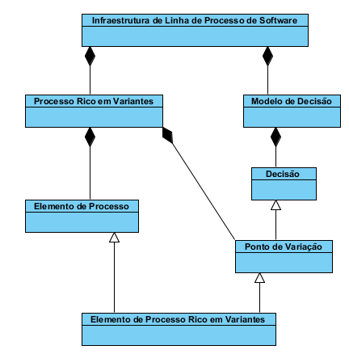
Linha de processo de software

